Slide 1
専門学校ITカレッジ沖縄事業 ITエンジニアのための最新IT研修会 ～ケースで学ぶ最新ITの戦略的活用～
農業 × ＡＩ ケーススタディ
事前学習用 ｅラーニング教材
Notes:
ＩＴエンジニアのための最新ＩＴ研修会
ケースで学ぶ最新ＩＴの戦略的活用
農業とＡＩ ケーススタディ

Slide 2
学習を始めるにあたって
これからみなさんに取り組んでいただくケーススタディは、農業における現状や課題がテーマです。
ケースの説明では、稲作作業における作業の工程とその課題について説明されています。
また、これらのほか、公的なデータなどによる客観的な資料などで、農業の現状も示されています。
これらの情報に基づいて現状分析を行い、農業における課題を抽出・整理してください。
そして、それらの課題のうち、AIを活用することで解決が可能な課題について、具体的な解決のアプローチやIT化の方策を検討・構想してください。
Notes:
これからみなさんに取り組んでいただくケーススタディは、農業における現状や課題がテーマです。
ケースの説明では、稲作作業における作業の工程とその課題について説明されています。
また、これらのほか、公的なデータなどによる客観的な資料などで、農業の現状も示されています。
これらの情報に基づいて現状分析を行い、農業における課題を抽出・整理してください。
そして、それらの課題のうち、AIを活用することで解決が可能な課題について、具体的な解決のアプローチやIT化の方策を検討・構想してください。

Slide 3
本講座の目的
本研修は、ケーススタディ（事例研究）による演習スタイルで実施します。
一般にケーススタディは、具体的なケース（事例）を取り上げ、問題点やその原因を分析したり、解決方法を構想したりすることを通して、問題発見・解決力や意思決定力、企画力などの向上を図ることを目的とする学習方法です。
本研修のケーススタディでは、ケース「農業×AI」を”題材”として、ケースの中の問題点を分析し、その上でAIを活用した課題の具体的な解決策を構想・立案します。
この取り組みを通して、
・課題を見極める力
・課題解決のためにAIを利用したシステム企画のスキル
の向上を図ります
Notes:
本研修は、ケーススタディ（事例研究）による演習スタイルで実施します。
一般にケーススタディは、具体的なケース（事例）を取り上げ、問題点やその原因を分析したり、解決方法を構想したりすることを通して、問題発見・解決力や意思決定力、企画力などの向上を図ることを目的とする学習方法です。
本研修のケーススタディでは、ケース「農業とAI」を”題材”として、ケースの中の問題点を分析し、その上でAIを活用した課題の具体的な解決策を構想・立案します。
この取り組みを通して、
・課題を見極める力
・課題解決のためにAIを利用したシステム企画のスキル
の向上を図ります

Slide 4
本日の流れ
事前学習 | ケース説明の読み込みと、個人ワーク①農業における問題点を整理する
講義項目 | 講義内容 | 時間
ガイダンス | 本日の流れやケースの説明 | 15分
個人ワーク | 個人ワーク②として、農業における問題点とITによる解決の可能性について考える | 15分
グループワーク | グループ単位でディスカッションを行い、グループとしての結論及び理由・根拠を導きだし、発表用の資料を作成する。 | 80分
 | 休憩 | 10分
グループ発表 | １）グループでディスカッションした内容を発表する ２）グループ発表への質疑応答 | 40分
講評 | １）各グループの振り返りを共有する ２）参考事例を解説する | 10分
Notes:
研修会当日の進行です。
ガイダンス後に、まず個人ワークに取り組んでいただきます。
次に、グループに分かれて、ケースについてディスカッションをしていただきます。
その検討結果をプレゼンテーション資料にまとめて、発表します。

Slide 5
農家の若者の決心
長谷川家は祖父の代から続く米農家。長男の大輔（30歳）は、父から「農業は通年やるのが難しいから継がない方がいい」と言われて、継ぐ気はなかった。
しかし、父の病気をきっかけに、やはり農家を継ぐことにした。
いざ農業を始めてみると、周りは高齢化しており農家を廃業していく人々が多く、このままではこの地域が衰退していってしまう危機にあることに気づいた。
この危機を回避するためには、自分たち若い世代が農業をビジネスとして成長させていく必要がある。そのために、IoT/AIを利用して、スマート農業を目指したい。しかし知識もないので、どのようにしていけばよいのか、わからない。
地域の農業を守るために利用できるIoT/AIを提案してほしい。
Notes:
今回のケースは、農業のスマート化がテーマです。
米農家を継いだ青年、長谷川大輔さんが、地域の農業を守るために、IoT（アイ・オー・ティー）とAIを利用したスマート農業を目指しています。
このケースでは、これから、そのための具体策を検討し、企画していきます。

Slide 6
経営概要
（有）長谷川農産
①資本・従業員
資本金 | 構成員 | 常時雇用者 | 臨時雇用者
300万 | 4人 | 6人 | 4人
②事業内容・経営規模
（単位：万単位）
売上 | 農業生産部門 | 農業加工部門 | 販売・流通部門
20,000 | 10,200 (51%) | 800 (4%) | 9,000 (45%)
（単位：ha）
経営面積 | 所有地 | 借地 | 受託農地
153 | 0 | 23 | 130
③保有する主要農業機械・施設装備
（単位：台、棟、㎡）
トラクター | コンバイン | 田植え機 | その他 | 温室・ハウス | 管理施設
10 | 5 | 3 | 乗用管理機 1 バーチカルハロー 1 レーザーレベラー 1 他 |  | 乾燥施設 精米施設 播種・育苗施設
Notes:
長谷川大輔さんの農家は法人化しており、有限会社としています。
ここに掲載しているのは、有限会社長谷川農産の経営状況の概要です。
売上は2憶とかなりあり、システム導入の検討が可能です。
また、農業機器・施設に関しては、農業の工程のすべてにおいて対応できる機器を保有している点にも注目してください。

Slide 7
地域概要
大きな川の近くで海抜0ｍ地帯が広がる平坦な地域
耕地面積は2,020haで、そのうち水田面積が89％となっており、水田面積比率が高い地域
総農家戸数1,507戸のうち主業農家は、180戸（12％）で、兼業化が進んでいる
水田作については、基幹３行（耕起・代かき、田植え、収穫）の作業の受委託が盛んで、大規模農家は、これらの作業受委託で規模を拡大してきた
作業受委託とは？？？
作業（稲作なら水田整地や田植え、畑作なら防除作業など）を受託した者が自ら農業機械などを持ち込んで農作業を請け負うことによって、対価を受け取ることを指します。
Notes:
長谷川農産の地域の概要です。
地域の地理的な状況、耕地や近隣の農家の様子などにも留意してください。
後ほど、長谷川農産の業務分析で詳しく説明しますが、稲作には多くの工程があります。
その工程を一部依頼することを、作業受委託といいます。

Slide 8
長谷川農産の経営特色
稲作の全作業受託、部分的作業委託
生産調整として、大豆、小麦栽培
栽培した米はＪＡ出荷の他、市内のスーパーにも販売
また米を材料として、もち・おはぎ・赤飯や米粉パンなどの加工品を作り、近隣の直売所で販売
メインは稲作のため
稲作の作業効率化・品質向上についてIoT/AIを利用したい
Notes:
長谷川農産の経営の特色です。
長谷川農産のメインは「稲作」です。
稲作の作業効率化・品質向上について、IoTとAIを利用したいと考えています。

Slide 9
稲作作業の業務分析①年間スケジュール
稲作作業の年間スケジュール
出典: 農林水産省：イネ 「どうやってつくるの？」https://www.maff.go.jp/j/agri_school/a_kome/index.html
Notes:
ここからは、稲作作業の業務分析です。
このスライドでは、稲作作業の年間スケジュールを示しています。
稲作作業には、どのような工程があるかを確認しましょう。
一番長く期間を要する作業はどれか、などという点に着目してみてください。

Slide 10
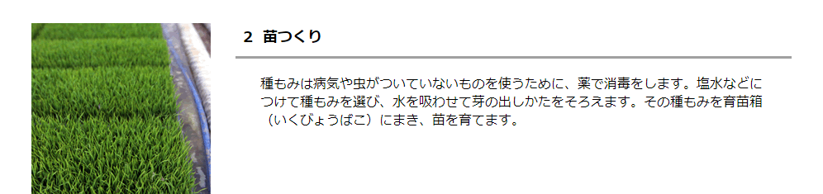
稲作作業の業務分析②作業工程１～３
出典: 農林水産省：イネ 「どうやってつくるの？」https://www.maff.go.jp/j/agri_school/a_tanken/ine/02.html
Notes:
これも業務分析です。
稲作作業の各工程で、どのような業務を行っているかを確認してください。
耳慣れない用語も多いと思いますが、用語の意味を確かめながら読み進めるようにしてください。

Slide 11
稲作作業の業務分析③作業工程４～６
出典: 農林水産省：イネ 「どうやってつくるの？」
https://www.maff.go.jp/j/agri_school/a_tanken/ine/02.html
Notes:
このスライドも、稲作作業の各工程に対する業務分析です。
前のスライドと同じく、どのような業務を行っているかを確認してください。
また、用語の意味などについても確かめて読み進めてください。

Slide 12
長谷川農産 稲作の課題①
作業工程 | 課題
1.田おこし・代かき | 米の収穫量は地力（肥料養分を蓄える力＋肥料養分を徐々に供給する力）に依存する割合が６０％前後と大きいため、土壌分析を適切に行い、堆肥や有機質資材を適切に利用したい。現状は父親の経験と勘で決めている。世代交代した際に問題となる。 田んぼを限りなく平らに、凹凸があると雑草が繁茂し、収穫量・品質に影響するため、均平化が重要である。確認手段がないため目視や経験で平らかどうか確認している。 農業従事者の高齢化で、田おこし・代かきができる熟練した人が減ってきている。
2.苗つくり（育苗） | 育苗は温度管理や水やり・日当たりなどが大切。成長のタイミングによってそれぞれの適正な管理が変わってくる。その日の気候など環境的要因も多く、失敗するリスクも高い。
3.田植え（移植） | 直播栽培の散播（水田に育てた苗を植える従来のやり方ではなく、 直接種をまく栽培方法）の利用を検討したい。直播栽培のメリットは苗つくり・田植えの工程が省け、作業効率が高まるが、反面、米の品質や収穫量に問題が発生しやすい。（種の植え付け深度のばらつきによる生育が不揃いになりやすかったり、種子が表面に露出しやすいため、浮き苗や倒伏が生じやすい）
Notes:
前のスライドで、稲作作業の一般的な工程を確認しました。
このスライドでは、それらの工程のうち、
田おこし・代かき
苗つくり・育苗
田植え
に関する、長谷川農産の課題がまとめられています。
長谷川農産では、現在どのようなことに困っているか確認し、それらについてＩＴ化の可能性も考えてみましょう。

Slide 13
長谷川農産 稲作の課題②
 | 課題
4.草取り・水の管理・肥料・防除 | 管理している田んぼは事務所から10キロ以上離れているものが３割以上あり、30キロ先にもある。用紙に書き込んで作業記録を実施しているが、間違いが散見されて困っている。 水田の排水性を把握し、その水田の管理方針を決めるが、現状は父親の経験と勘で決めている。世代交代した際に問題となる。 特別栽培米（無農薬や薬品の使用を制限）増やすことで、価格が上昇している化学肥料や農薬の使用量を減らしていきたい。ただ農薬を減らすと病害虫の被害にあい、収穫量が減ってしまう。 農薬の散布は、産業用無人ヘリコプターを使用して、操縦する人と指示する人と二人でトランシーバで確認しながらやっており、時間と手間がかかっている。
5.稲刈り・脱穀 | 収穫適期の判定を早めに判断し、効率的に収穫作業を行いたい
6.乾燥・もみすり | 乾燥の管理は、天候などで乾燥の調整を失敗してしまうので、せっかく収穫した米が同割れ米になることを防ぎたい
出典:津安芸農業協同組合：令和２年度稲作こよみ
http://www.ja-tsuage.or.jp/agriculture/wp-content/uploads/sites/4/2019/11/inasaku2020.pdf
岡山県：うまい米は土づくりから
https://www.pref.okayama.jp/uploaded/life/55816_191252_misc.pdf
北陸農政局：水稲直播栽培の分類と特徴
https://www.maff.go.jp/hokuriku/seisan/supply/zikamaki051.html
Notes:
このスライドでは、
草取り・水の管理・肥料・防除
稲刈り・脱穀
乾燥・もみすり
に関する、長谷川農産の課題がまとめられています。
長谷川農産では、現在どのようなことに困っているか確認し、それらについてＩＴ化の可能性も考えてみましょう。

Slide 14
現在の米の生産技術体系
出典: 農林水産省生産局：米の直播技術等の現状（平成20年）
https://www.maff.go.jp/j/seisan/ryutu/zikamaki/z_genzyo/attach/pdf/index-9.pdf
Notes:
これは、現在の米の生産技術体系を整理した図です。
業務分析として、一般的な農家における作業負荷を確認しましょう。
例えば、育苗や防除・水管理、乾燥・調整などの作業に、どれくらいの労働時間を要するのか、といった点に着目してみてください。

Slide 15
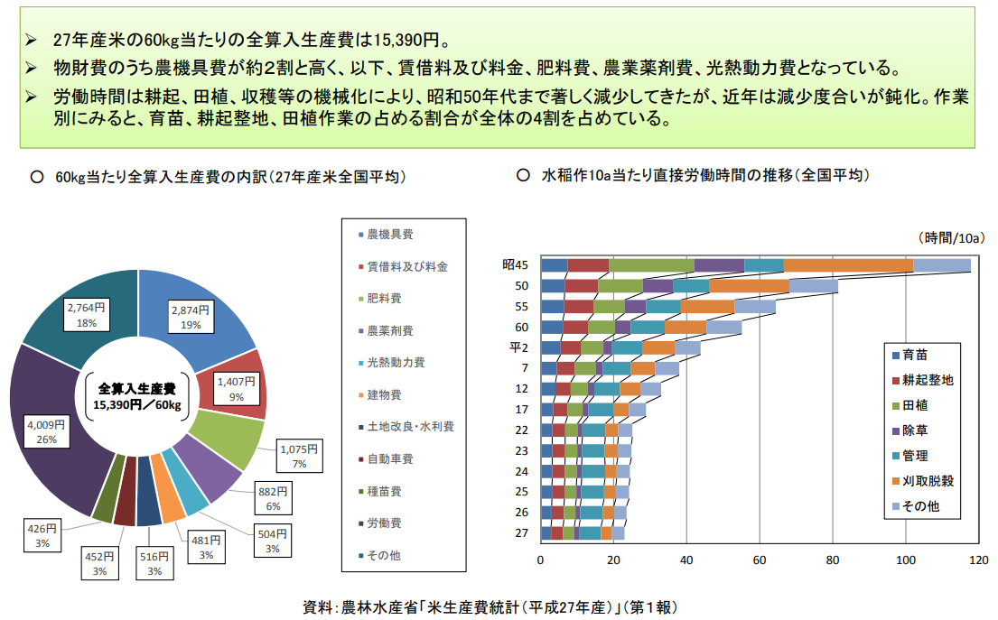
産米の生産コストと労働時間について（平成27年）
出典: 農林水産省：稲作の現状とその課題について（平成29年）
https://jataff.jp/project/inasaku/koen/koen_h28_1.pdf
Notes:
これは、米の生産コストと労働時間に関するデータです。
業務分析として、一般的な農家におけるコストと近年の直接労働時間の推移を確認します。
コスト（全算入生産費）が一番高いのはどれか、二番目はどれか、などの点に着目してみてください。
労働時間の推移では、どのような傾向が読み取れるか、確認してください。

Slide 16
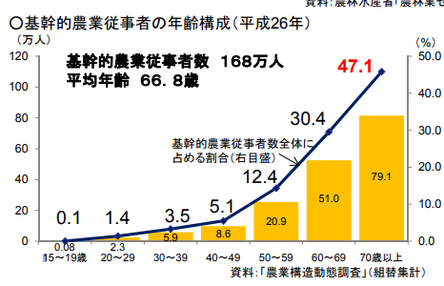
農業従事者の年齢構成
出典: 農林水産省：稲作の現状とその課題について（平成29年）
https://jataff.jp/project/inasaku/koen/koen_h28_1.pdf
Notes:
これは、農業従事者の年齢構成に関するデータです。
業界分析として、このデータから、農業従事者の年齢について、どのような傾向が認められるか確認します。
また、ここから読み取れる農業の将来予測についても考えてみてください。

Slide 17
事前学習
個人ワーク①
長谷川農産 稲作の課題から作業効率化・品質向上の視点で問題点を整理してください。
 | 問題点
作業効率化
品質向上
16
Notes:
ケースでは、長谷川農産の稲作に関する課題が、作業工程別に整理されています。
これら課題の解決策を探る第一歩として、それが「作業効率」をめぐる課題なのか、「品質」に関する課題なのかを見極めます。
課題の性質や目的によって、解決のアプローチは当然ながら大きく異なってきます。
「長谷川農産 稲作の課題」に記載されている課題について、作業効率化、品質向上という２つの視点から検証し、それぞれに該当するものを列記していきます。
長谷川農産に関する直接的な情報だけでなく、農業の一般的な業務に対する理解や、ケースで示されている各種統計データなども参照した上で、長谷川農産の課題を分析していくことも重要です。

Slide 18
集合研修
次ページ以降は、集合研修会で実施する内容です。
Notes:
ここから、集合研修ですから、予習教材はここで終了ですが、次のスライドの集合研修「個人ワーク②」については、取り組みに向けたヒントを解説しています。
事前に個人ワーク②に取り組んでみたいという方は、次のスライドも視聴してみてください。

Slide 19
個人ワーク②
15分
長谷川農産における課題と、ITによる解決の可能性を整理してください。
問題点
ITによる解決の可能性
Notes:
個人ワーク①で、「作業効率化」と「品質向上」という２つの視点から、長谷川農産の業務分析を検証しました。
そこで洗い出されてた複数の課題のうち、重要性が高いと考えられる課題を、その理由・根拠と共に選定します。
その際、現状の農業の問題点である「労働時間」や「コスト」を意識するとよいでしょう。
そのほか、受講者個人の経験なども含めて、課題の重要性・優先度を見極めていきます。
ただし最初からターゲットを広げすぎてしまうと、具体的な解決策にたどり着くのが難しくなるので、ＩＴによる実現可能性も意識しながら絞り込みの検討を進めるのが順当です。
ターゲットとする課題が絞り込めたら、ＩＴで解決できるか、先行の類似事例やソリューションなどの調査・分析を実施し、可能性を具体的に検討していきます。

Slide 20
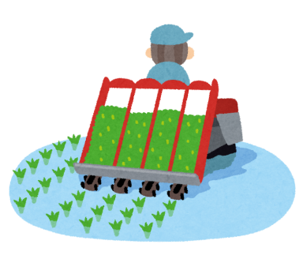
グループワーク
80分
「地域の農業を守るために利用できるIoT/AI を提案してほしい」という要望に対して
・個人ワーク②でまとめた情報をもとにディスカッションを行い「着眼する課題」を決定し、その「着眼した理由」「あるべき姿」を整理してください。
・「着眼する課題」に対する、ITを利用した場合の解決策・導入における問題点を導き出してまとめてください。
・ 「着眼する課題」に対して、すでにITを利用して対応している事例を挙げてください。（具体的には、ソリューションや製品名、その概要などを指します）

Slide 21
発表用テンプレート
着眼した課題
課題
着眼した理由
あるべき姿（状況）

Slide 22
解決策
有効な技術とその具体的な活用方策
導入における問題点

Slide 23
対応事例
対応事例（具体的なソリューションや製品名、その概要を示す）

Slide 24
システム化に向けた企画・構想（オプション：時間に余裕があるグループのみ）
システム化に向けた企画・構想を検討してください。

